Slide 1
Энтомофаги и акарифаги вредителей растений из семейства маревых и пасленовых

Slide 2
Интродуцированные энтомофаги колорадского жука
Хищники.
В снижении численности вредителя имеют значение несколько интродуцированных в СНГ американских видов клопов-щитников – периллюса и подизуса, а также некоторые местные виды энтомофагов, питающихся личинками и куколками жука, паразитические нематоды, развивающиеся в теле жуков.

Slide 3
Периллюс (Perillus bioculatus F.) (отр. Неmiptera, сем. Pentatomidae).
Распространен в Северной Америке. Хищный клоп, является узким олигофагом яиц и личинок жуков листоедов. Зимуют диапаузирующие имаго под растительными остатками, под корой деревьев и в других укромных местах. У нас в стране не акклиматизировался в природе из-за отсутствия других американских видов жуков листоедов и из-за морозных зим.
Основные особенности периллюса высокая прожорливость и хорошие
поисковые способности. Личинки 1 -го возраста питаются водой или соком растений. Со 2 -го возраста личинки высасывают яйца и личинок младших возрастов колорадского жука. За 3 - 4 недели развития личинка уничтожает до 400 яиц вредителя. Взрослые клопы также активно уничтожают яйца, личинок и иногда жуков. Разработаны методы лабораторного разведения и массового выпуска периллюса на пасленовые культуры.

Slide 4
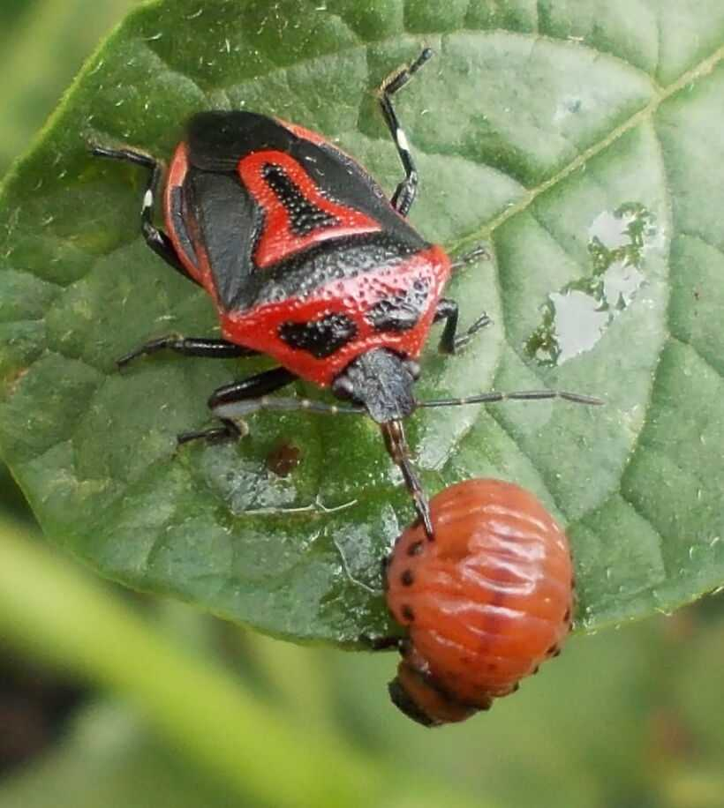

Slide 5
Подизус (Podisus maculiventris Say.) (отр. Hemiptera, сем. Pentatomidae).
Клоп средней величины. Распространен в Канаде, США, Мексике. Вид акклиматизировался в Краснодарском крае.
Личинки и имаго подизуса питаются многими видами насекомых,
предпочитая личинок насекомых с мягкими покровами. Подизус обладает высокой прожорливостью. Зимуют личинки и имаго клопа под корой растений, в трещинах и пнях. Весной клопы питаются, затем спариваются и приступают к откладке яиц. Личинкам 2-3-го возрастов свойственно групповое питание. Хищник часто лишь накалывает свою жертву, не высосав ее, бросает и нападает на следующую. Разработаны методы лабораторного разведения с последующими выпусками на поля.

Slide 6
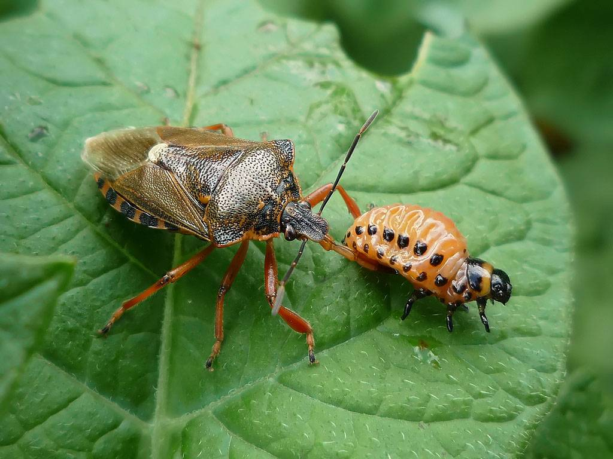

Slide 7
Местные виды энтомофагов колорадского жука.
Жужелицы (отр. Coleoptera, сем. Carabidae), являясь полифагами, жужелицы питаются на полях картофеля и других пасленовых культур, где они уничтожают доминирующий вид насекомых колорадского жука. Наиболее массовые и активные
энтомофаги вредителя карабус прикарпатский, пецилюс медный, птеростих обыкновенный, жужелицы волосистая и красноногая, головач обыкновенный. В лесостепной зоне красотел золототочечный (Calosoma auropunctatum Hbst. Яйца вредителя уничтожают личинки златоглазки обыкновенной, божьи коровки (7- точечная, изменчивая и др.). Определенную роль в снижении численности личинок жука играют местные виды клопов охотников (сем. Nabidae): набис схожий, охотник серый; антокориды (сем. Anthocoridae): ориус черный; хищнецы Reduviidae): хищнец грязный, ринокорис и др. Перспективны для применения против колорадского жука многоядные виды клопов сем. Pentatomidae (арма ольховая, зикрона синяя.), а также некоторые виды пауков.

Slide 8
Энтомофаги вредителей свеклы и подсолнечника
Сахарную свеклу, подсолнечник и другие технические культуры (повреждают гусеницы многоядных чешуекрылых озимой и хлопковой совки, лугового мотылька, совки-гаммы и др. Есть и специализированные виды вредителей свекловичная минирующая муха, свекловичная
минирующая моль, свекловичные долгоносики, свекловичная корневая и бобовая тли, подсолнечниковая огневка, льняная плодожорка.

Slide 9
Энтомофаги свекловичных долгоносиков.
Хищники.
Численность свекловичных долгоносиков снижают хищные почвообитающие насекомые – жужелицы, стафилины, а также пауки, из птиц: грачи, жаворонки и другие.

Slide 10
Паразиты.
Однако наиболее эффективными паразитами долгоносиков являются яйцееды-теленомины (сем. Scelionidae) и птеромалид ценокрепис. Из них наиболее часто встречается ценокрепис.
В брюшке жуков паразитируют личинки мухи тахины (Graphogaster maculatus Bel.).
Ценокрепис
Caenocrepis bothynoderes Grom. (сем. Pteromalidae, отр. Hymenoptera). Паразит яиц долгоносиков. Имаго длиной 1,25 мм. Брюшко с ясным стебельком. Усики 13-члениковые, с 2-3 колечками. Зимует личинка в яйцах свекловичных долгоносиков в поверхностном слое почвы на прошлогодних свеклянищах. Весной имаго переселяются на новые посевы и семенники свеклы и там заражают яйца долгоносика, отложенные в почву. В одном яйце развивается одна личинка паразита.

Slide 11
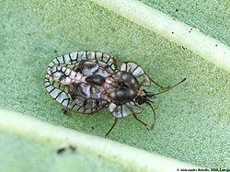
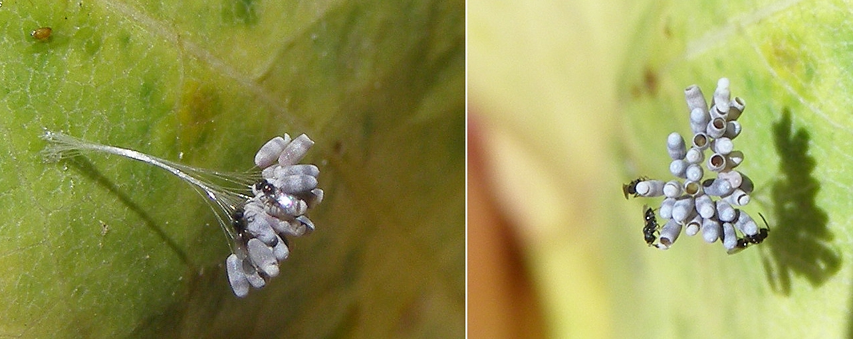
Ценокрепис
Теленмус

Slide 12
Энтомофаги свекловичной минирующей мухи.
Хищники. Яйцами свекловичной мухи питаются личинки златоглазок, хищные трипсы, клопы.

Slide 13
Паразиты.
Из паразитов яиц мухи выявлена трихограмма. В пупариях мухи развивается эктопаразит куколок алеохара двуполосая (Aleochara Bilineata Gyll.), заражающие мух семейства цветочниц – капустных, свекловичных и др. В личинках свекловичной мухи паразитирует три вида браконид (сем. Braconidae) из рода опиус (Opius).

Slide 14
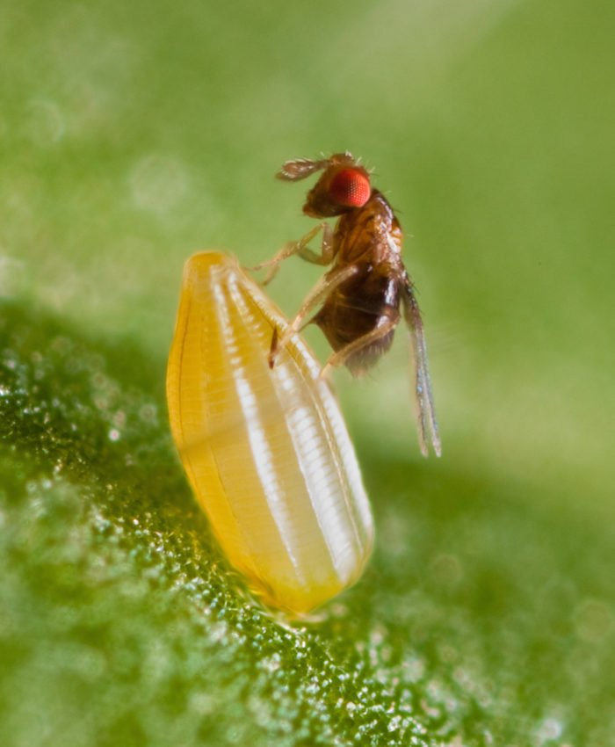
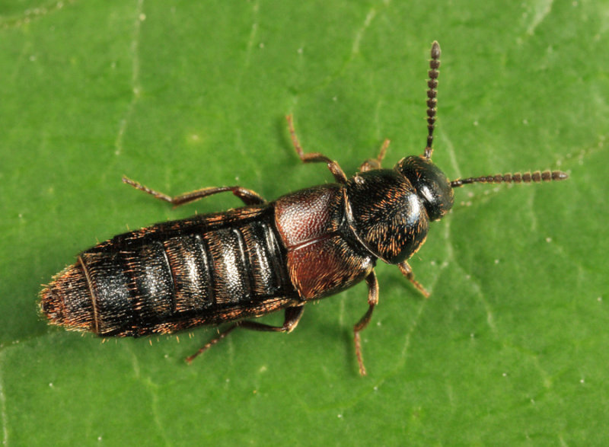
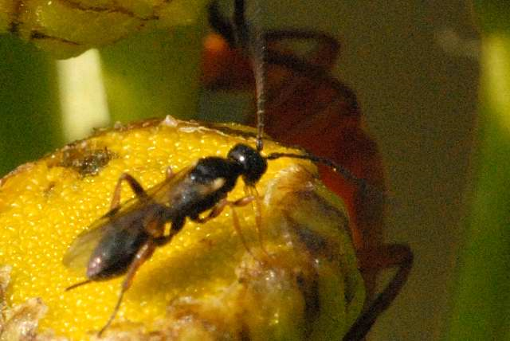
Алеохара двуполосая
Трихограмма

Slide 15
Опиус блестящий (О. nitidulator Nees.) наиболее широко распространен и многочислен. Имаго длиной 3-4,5 мм, голова спереди красновато-коричневая, среднеспинка черная с красным рисунком. Усики длинные З0-34-члениковые. Зимует личинка в пупарии мухи в почве. Наездники вылетают вначале июня, питаются нектаром. Самки откладывают яйца в тело личинок мух 2-3 возраста, находящихся в минах листьев свеклы. Число поколений паразита зависит от зоны и числа генераций хозяина. В степной зоне опиус дает не менее трех генераций. Паразит теплолюбив, поэтому для опиуса благоприятны теплые годы.

Slide 16
Энтомофаги свекловичной корневой тли.
Хищники.
Из многоядных хищников вредителем питаются личинки сирфид, имаго и личинки гемеробиуса . В верхних слоях почвы тлю истребляют кокцинеллиды — коровка 7-точечная, пропилея 14-точечная и тея 22-точечная. Божьи коровки особенно активны в период уборки корнеплодов. Специализированные хищники свекловичной корневой тли личинки мух рода тауматомия из семейства злаковых мух (Thaumatomyia, сем. Chloropidae, отр. Diptera). На полях свеклы наиболее распространены тауматомии голая и рыжая.
Тауматомия голая (Thaumatomyia glabraMeig.). Специализированный хищник корневой свекловичной тли. Тело длиной 3-3,5 мм, обычно желтое, с красновато-коричневыми, иногда сливающимися полосами на среднеспинке, с трапециеобразной головой, имеющей характерный для семейства хлоропид теменной
треугольник. Среднеспинка и щиток голые.

Slide 17
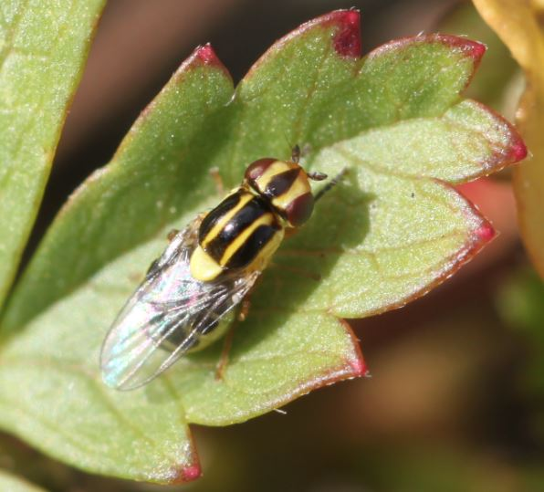

Slide 18
Тауматомия рыжая (Th. Rufa Mcq.). Длина тела 2,5-3,5 мм. Взрослые насекомые отличаются от предыдущего вида тем, что их среднеспинка и щиток равномерно покрыты короткими волосками.
Зимуют личинки тауматомий в пупариях в почве. Весной мухи питаются нектаром и откладывают яйца на посевы зерновых, люцерну, вику, сорняки. Личинки 1-го поколения питаются тлями, на корнях растений из семейств маревых и ложноцветных. В период смыкания листьев свеклы в междурядьях растений самки перелетают на свекловичные поля и откладывают яйца в колонии вредителя. Для откладки яиц самки мух проникают по трещинам
почвы в колонии тлей на корнеплодах на глубину до 6 см.
Личинки живут в колониях тлей и могут проникать на глубину до 40
см. В южных регионах России мухи обычно развиваются
в трех поколениях.

Slide 19
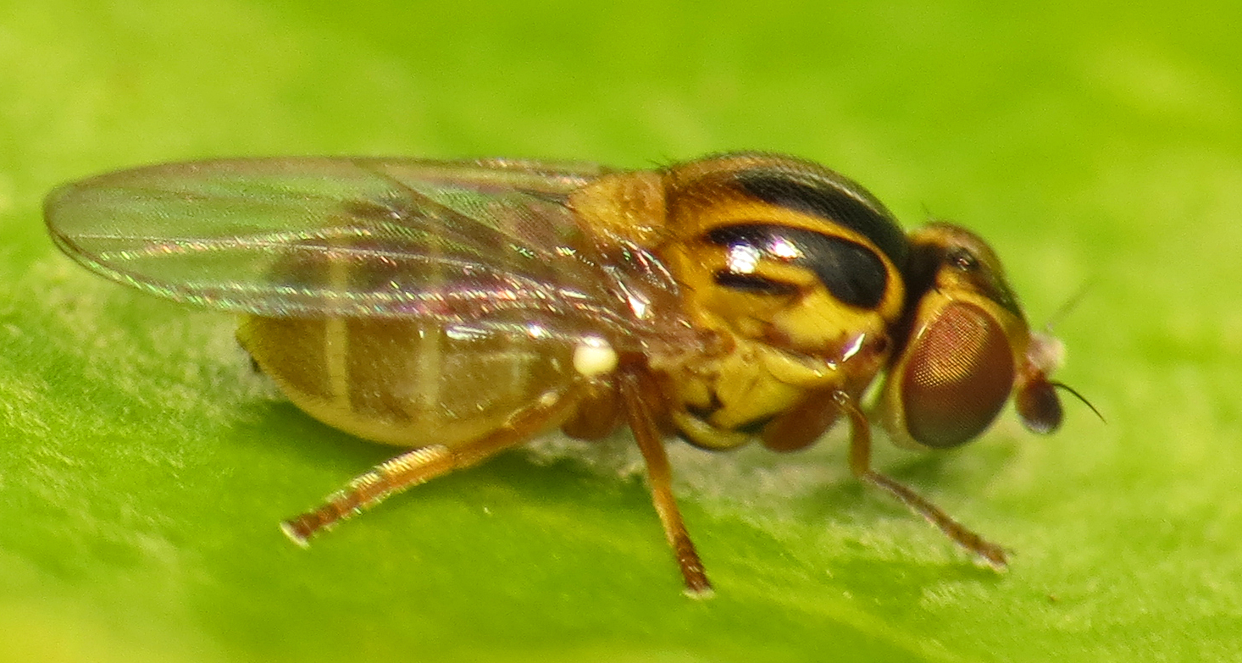

Slide 20
Энтомофаги свекловичной листовой (бобовой) тли.
Тлю на листьях свеклы, подсолнечника, картофеля и других технических культур уничтожают те же виды паразитов и хищников (кокцинеллитды,златоглазки, сирфиды,
галлицы, афидиусы), которые регулируют численность открыто живущих видов тлей и на других полевых культурах.

